Slide 1
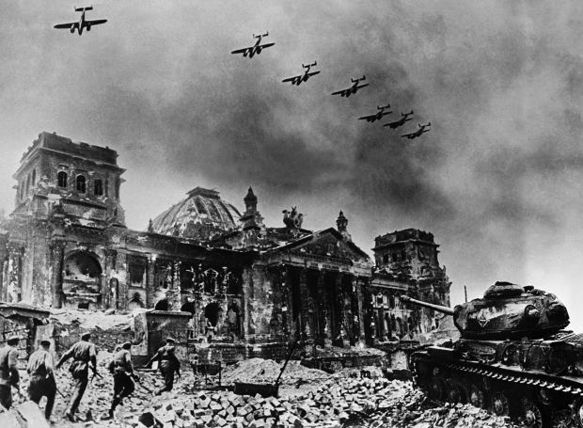
Ο Β’ ΠΑΓΚΟΣΜΙΟΣ ΠΟΛΕΜΟΣ

Slide 2
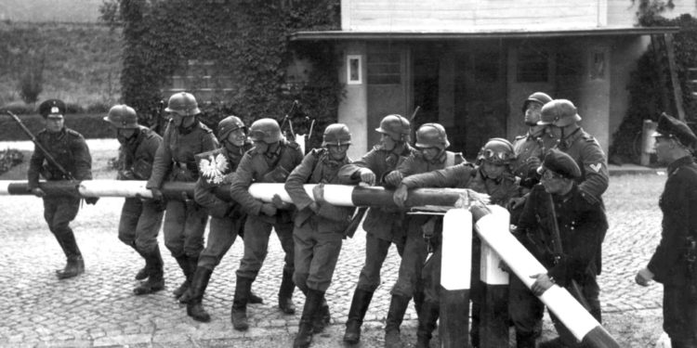
Ο Β’ Παγκόσμιος Πόλεμος
Ο Β’ Παγκόσμιος Πόλεμος ξεκίνησε από την Ευρώπη και το Ντάντσιχ της Πολωνίας στις 01 Σεπτεμβρίου 1939

Slide 3
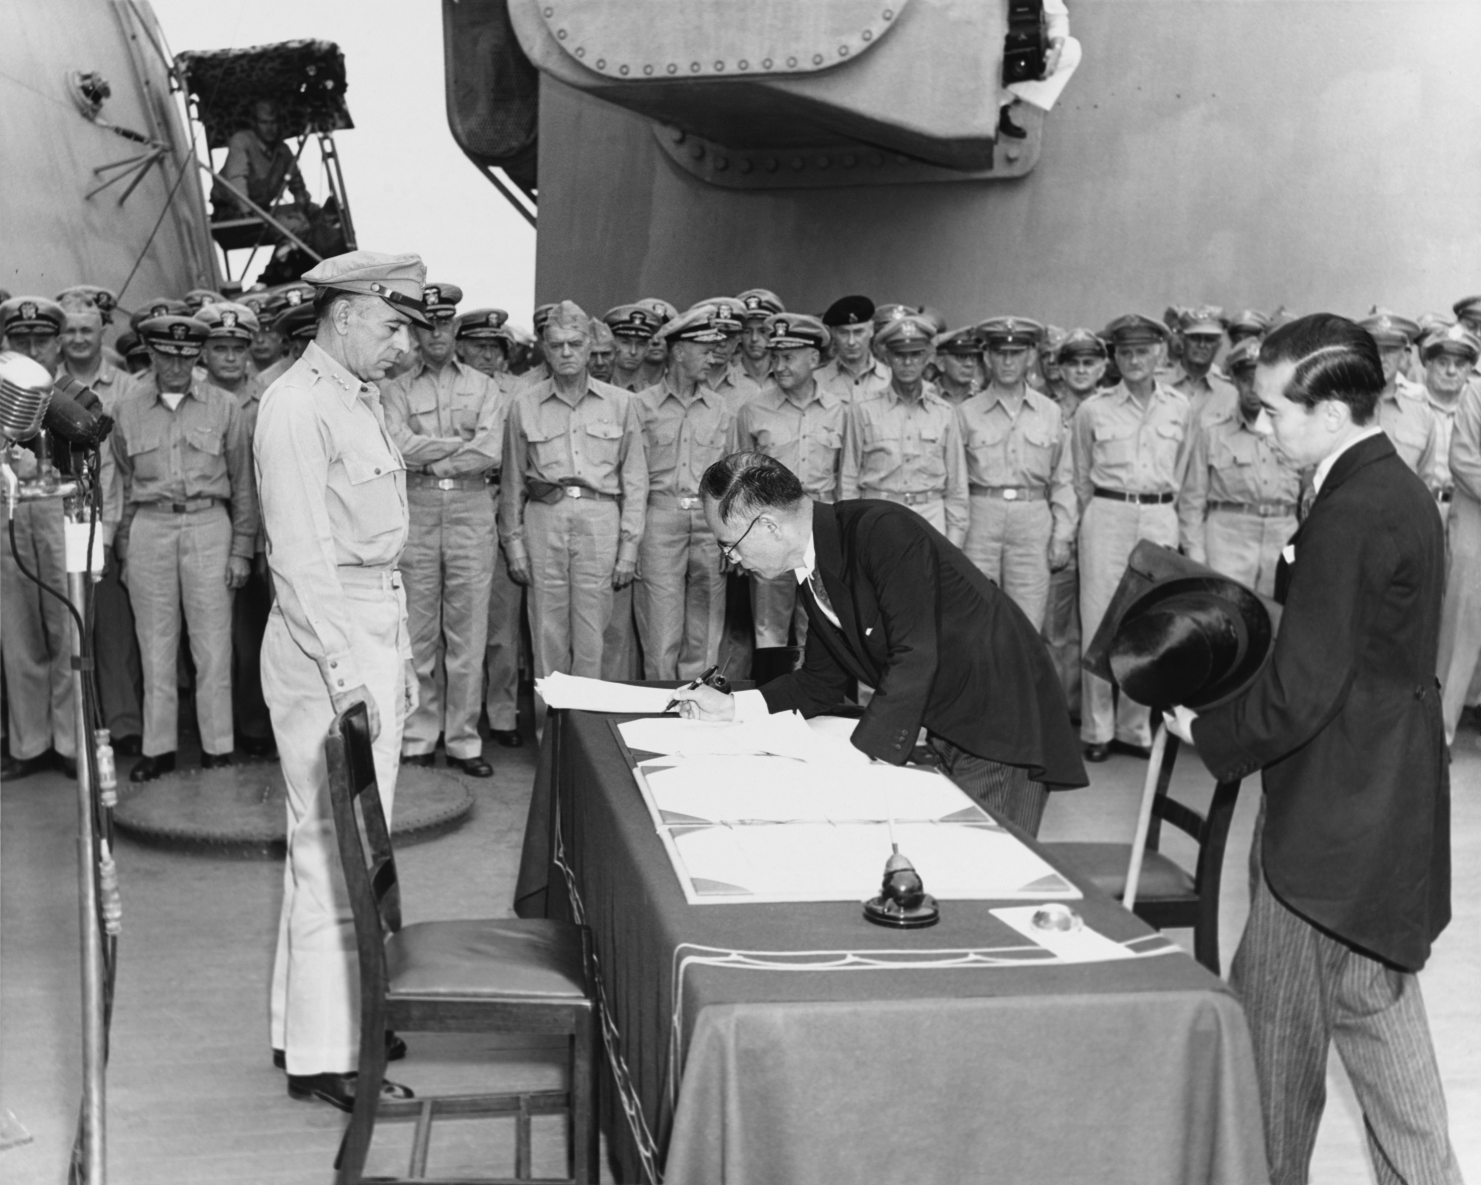
Ο Β΄Παγκόσμιος Πόλεμος
Εξελίχθηκε σε παγκόσμια σύγκρουση που έληξε στις 02 Σεπτεμβρίου 1945 με τη συνθηκολόγηση της Ιαπωνίας. Όλα τα μεγέθη του(απώλειες, χώρος επιχειρήσεων, τεχνολογία, υλικό πολέμου, καταστροφές) ήταν μεγαλύτερα σε σχέση με τον Α’. Τουλάχιστον δεν οδήγησε σε άλλο Παγκόσμιο Πόλεμο.

Slide 4
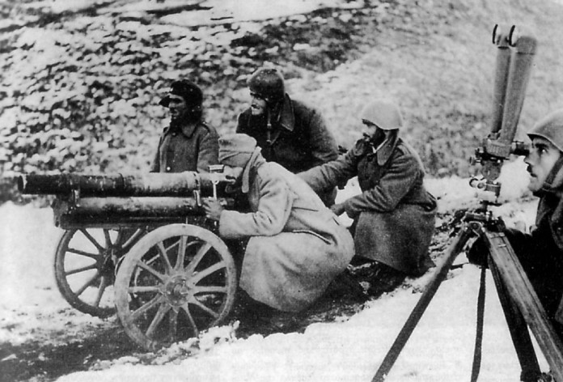
Ο Β’ Παγκόσμιος Πόλεμος
Για την Ελλάδα ο πόλεμος άρχισε και τελείωσε με πανηγυρισμούς. Πανηγύρισαν οι Έλληνες την απόρριψη του ιταλικού τελεσιγράφου στις 28 Οκτωβρίου 1940

Slide 5
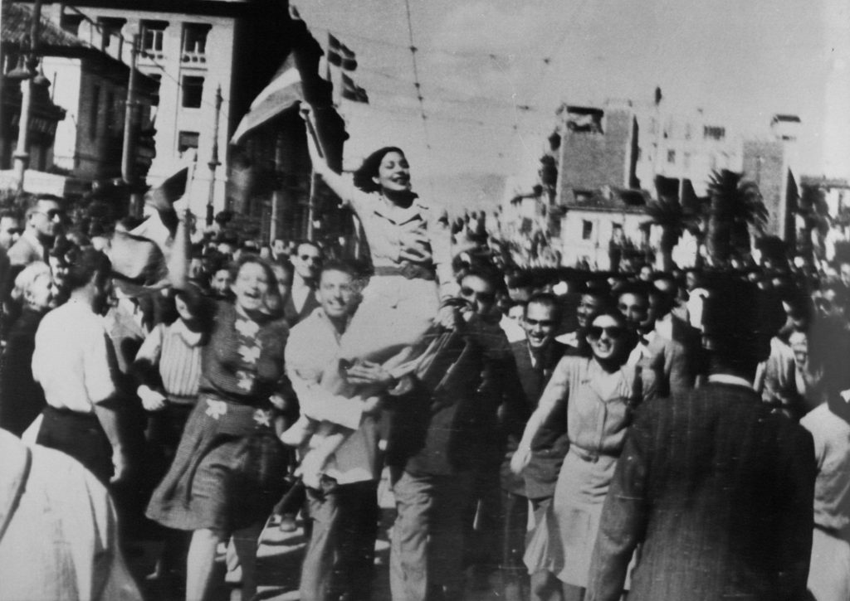
Ο Β΄ Παγκόσμιος Πόλεμος
Πανηγύρισαν και την απελευθέρωση της Αθήνας τον Οκτώβριο του 1944.

Slide 6
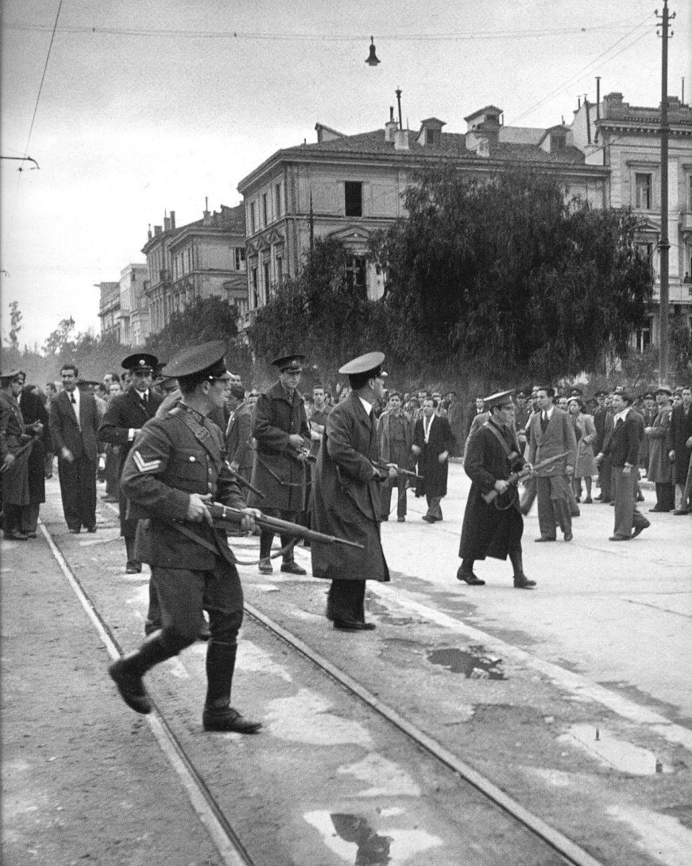
Ο Β’ Παγκόσμιος Πόλεμος
Ωστόσο τα επόμενα 5 χρόνια, από το 1944 ως το 1949 η χώρα βυθίστηκε στον Εμφύλιο Πόλεμο.

Slide 7
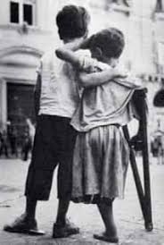
Ένας απολογισμός
Όλοι οι πόλεμοι φέρνουν καταστροφές. Ο Β΄ Παγκόσμιος προκάλεσε τις περισσότερες. Κάποιες χώρες έχασαν ως και το 20% του πληθυσμού τους, ακόμα και του άμαχου.

Slide 8
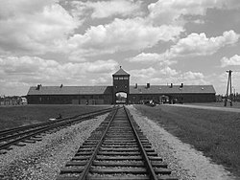
Ένας απολογισμός
Η ηθική και το «δίκαιο του πολέμου» έπαψαν να υπάρχουν. Κορύφωση της βαρβαρότητας υπήρξε η εξόντωση ολόκληρων πληθυσμών (Τσιγγάνων και Εβραίων) σε στρατόπεδα συγκέντρωσης στο ‘ονομα της φυλετικής καθαρότητας.

Slide 9
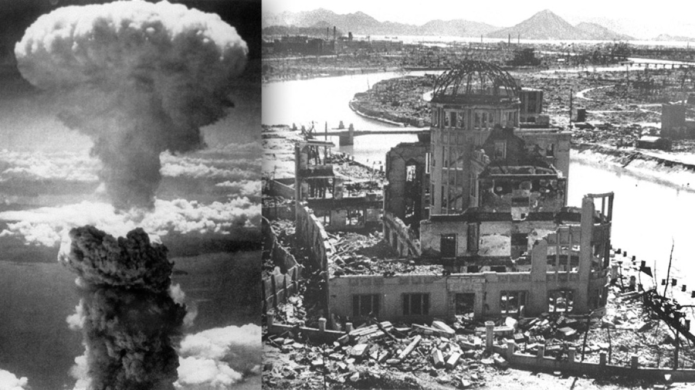
Ένας απολογισμός
Δεκάδες εκατομμύρια άνθρωποι απομακρύνθηκαν από τις εστίες τους. ξεκίνησε η χρήση της πυρηνικής ενέργειας.

Slide 10
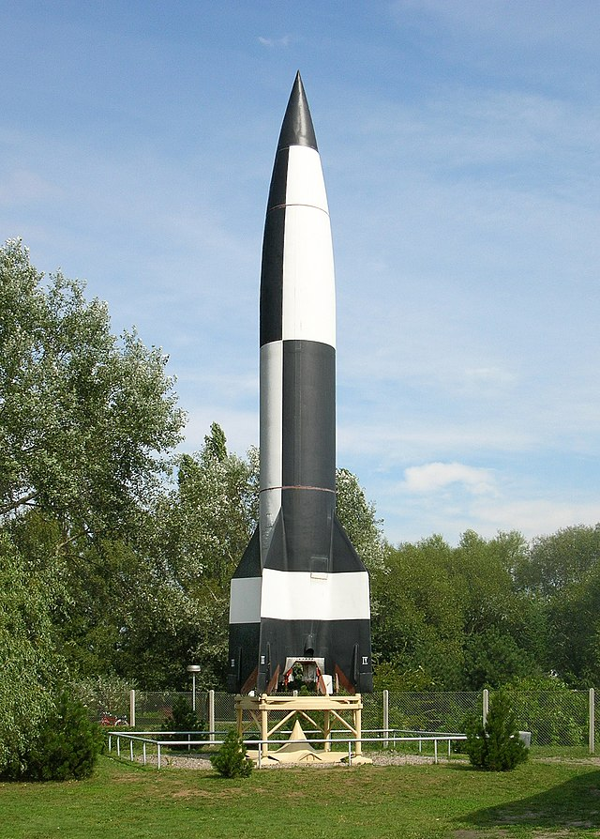
Ένας απολογισμός
Η παραγωγή, η εργασία, η διαχείριση τέθηκαν στην υπηρεσία του πολέμου. Η βιομηχανία προσανατολίστηκε στην παραγωγή προϊόντων πολέμου. Η επιστήμη και η τεχνολογία αναζήτησαν αποτελεσματικότερα όπλα.

Slide 11
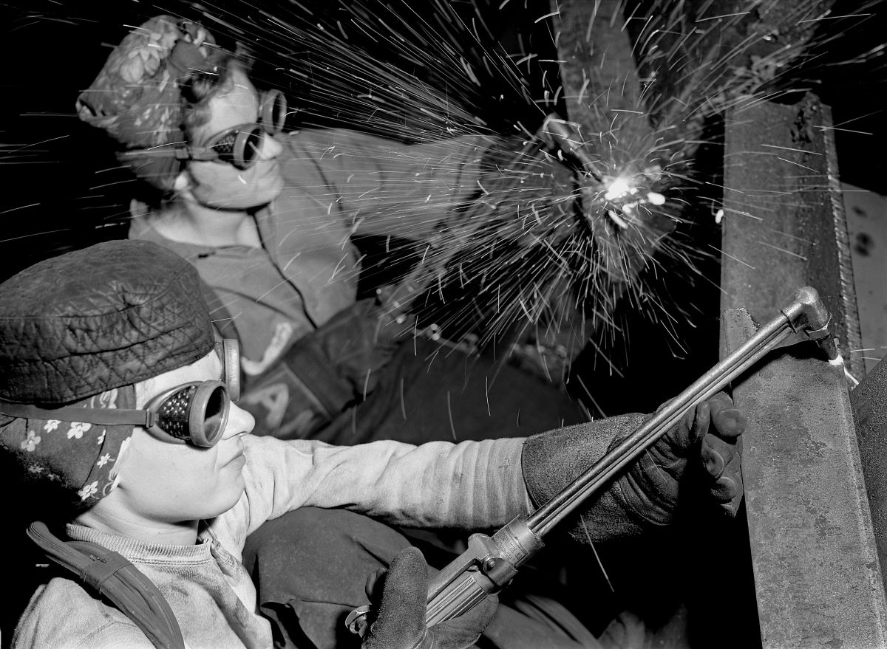
Ένας απολογισμός
Η διοίκηση τέθηκε και αυτή στην υπηρεσία του πολέμου. Όσοι δεν πολεμούσαν εργάζονταν σε εργοστάσια. Οι γυναίκες βγήκαν μαζικά στην παραγωγή.

Slide 12
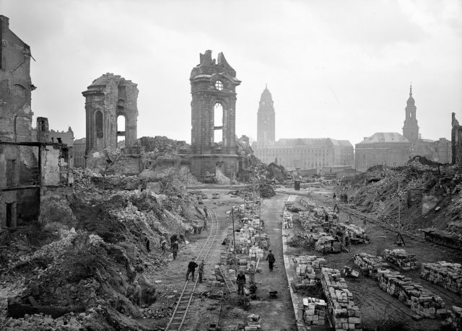
Ένας απολογισμός
Ο πόλεμος έπληξε καίρια την οικονομία και τον πολιτισμό. Αποδεκάτισε εργατικούς πληθυσμούς και εξάντλησε τους παραγωγικούς πόρους. Χιλιάδες πόλεις και χωριά κείτονταν σε ερείπια. Εργοστάσια, δίκτυα συγκοινωνιών και επικοινωνιών, ύδρευσης και άρδευσης, δάση είχαν καταστραφεί.

Slide 13
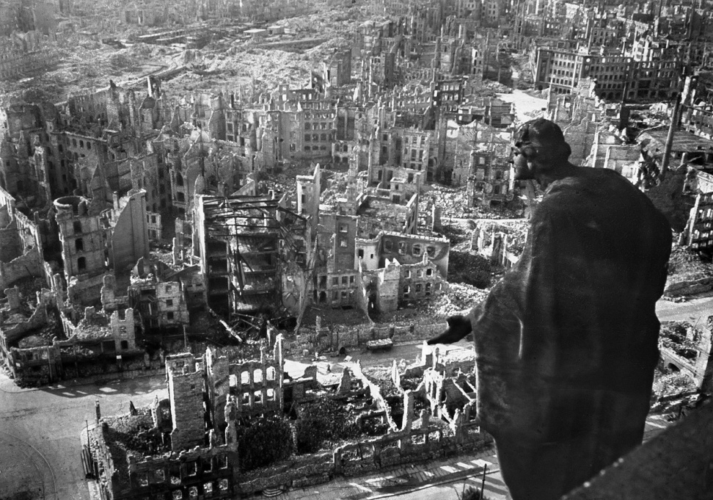
Ένας απολογισμός
Στον τομέα του πολιτισμού μνημεία του πολιτισμού είχαν συληθεί ή καταστραφεί. Η ηθική φθορά δεν μπορεί να μετρηθεί.

